Slide 1
顧客獲得型ホームページ実績紹介
厳 秘
株式会社アイリーラボ
本資料は許可無く対外的に参照・配布しないようお願い申し上げます。

Slide 2
リニューアルと運用で成果を上げた事例

Slide 3
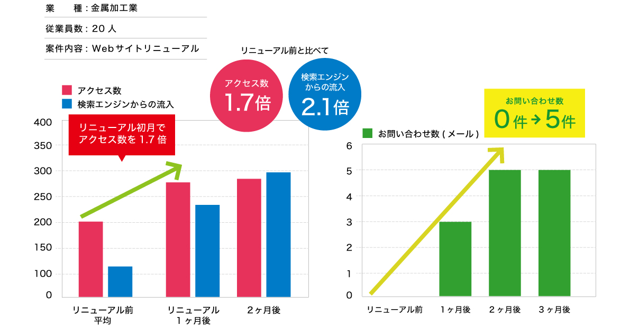
全く無かった問合せが毎月獲得出来るサイトに！
ウェブ経由の引き合いは受注率も高い結果が出ており、
お客様より営業マンがいないのでウェブ経由での引き合い獲得は非常に
助かるとのお喜びの声を頂いた。

Slide 4
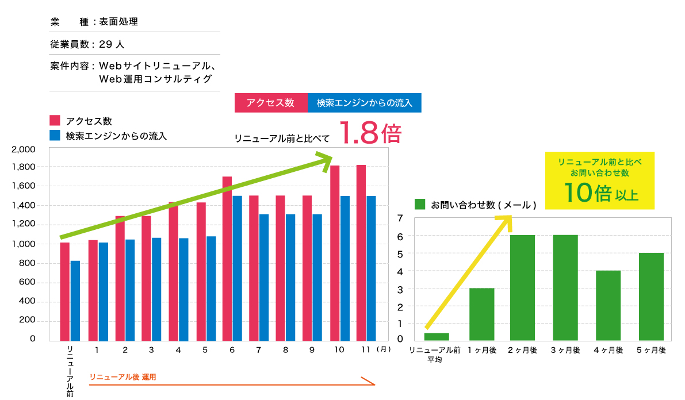
リニューアル後1年で100万円以上の売上達成
サイトリニューアル後ウェブサイトからの引き合いがあり、
1年足らずで100万円以上の売上を達成。

Slide 5
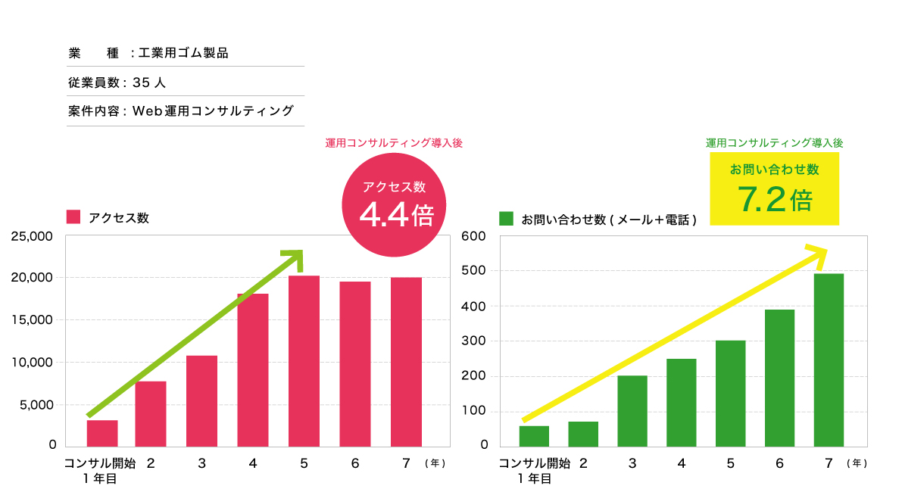
サイト運用で年間数千万円をWEB経由で成約
ウェブサイトの運用を実施し、ウェブからの引き合いで年間数千万円の成約

Slide 6
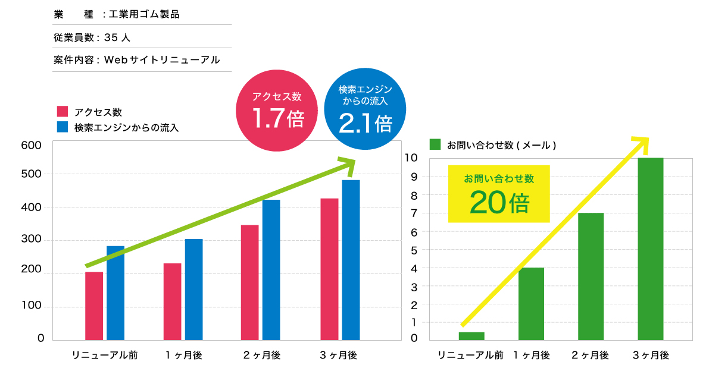
リニューアル後20倍のお問合わせ数を獲得
リニューアル後3ヶ月でお問合わせ数がリニューアル前と比較して20倍！
検索エンジンからの新規集客も2倍に増加。

Slide 7
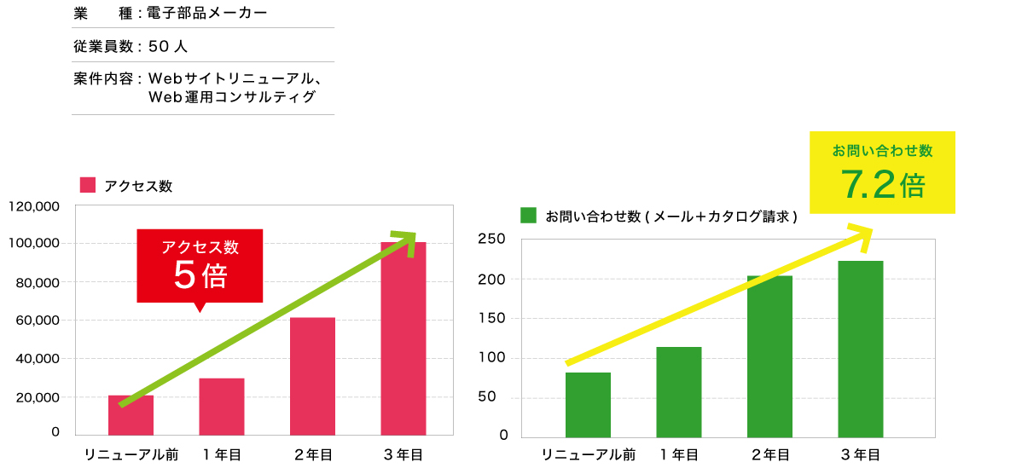
サイトリニューアルと運用で集客数が5倍！
サイトリニューアルと運用を継続しウェブサイトへの集客を5倍に増加。
業務関連のコラム記事を定期的に掲載し有益な情報を発信している。
リニューアル前では製品カタログはフリーでダウンロード出来る状態だったが
個人情報を入力してもらうように変更。見込み客の見える化を行い、
見込み客へのフォローも行えるようになった。

Slide 8
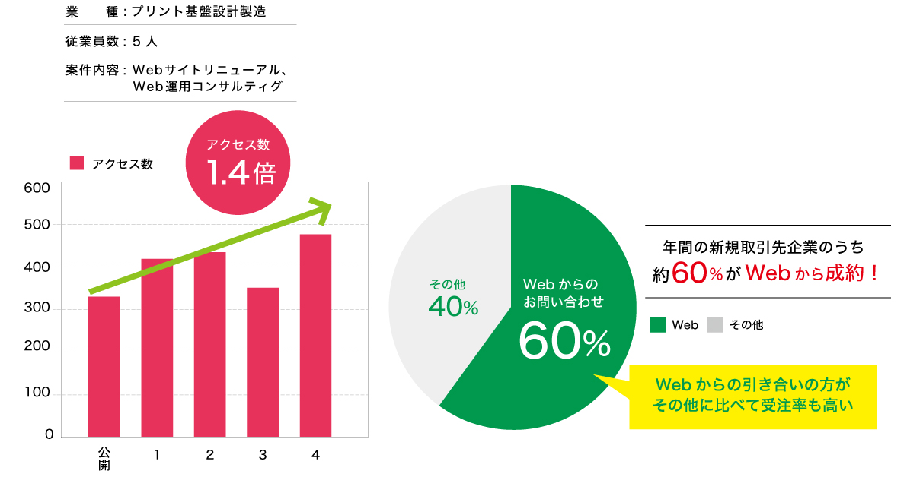
新規取引開始企業の6割はウェブ経由
年間で新規取引開始した企業の約６０％はウェブサイト経由の引き合い。
展示会などの引き合いに比べて成約率も高い。
お客様より「お問い合せをいただくということから、プッシュではなくプル型の
営業が出来るようになり、成約率が高い営業活動が出来るようになった。
営業マンを雇うより、HPの方がよい営業活動をしてくれる。」とお喜びの声を
頂いた。

Slide 9
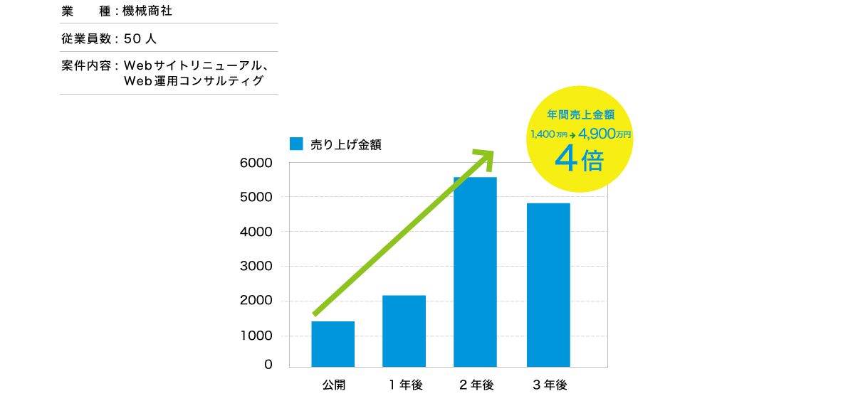
WEB経由で年間5000万円以上の売上達成
サイト公開前は営業マンの訪問営業で販売していた機械をウェブサイトを作成し
運用することで年間2台程の販売台数を7台以上販売することに成功した。
販売エリアも長野県の枠を超え、全国に拡がった。

Slide 10
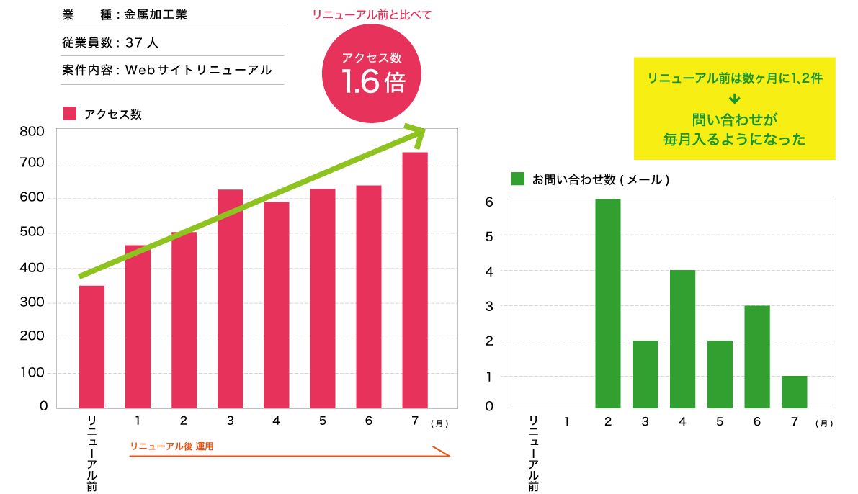
数ヶ月に1度の問合せを毎月獲得出来るサイトに改善
サイトリニューアルで数ヶ月に1度あるかないかの問合せを
毎月コンスタントに獲得出来るようになった。

Slide 11
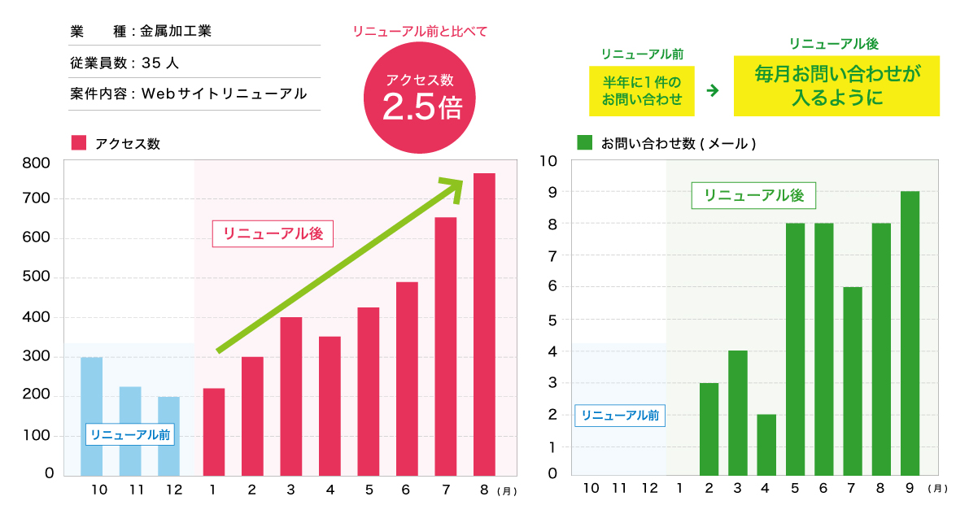
リニューアル後3ヶ月で2400万の大型案件受注
リニューアル後3ヶ月で2400万円の大型案件をホームページで受注。
また毎週見積依頼が来る優良顧客をホームページ経由で獲得

Slide 12
ウェブコンサルのみで成果を上げた事例

Slide 13
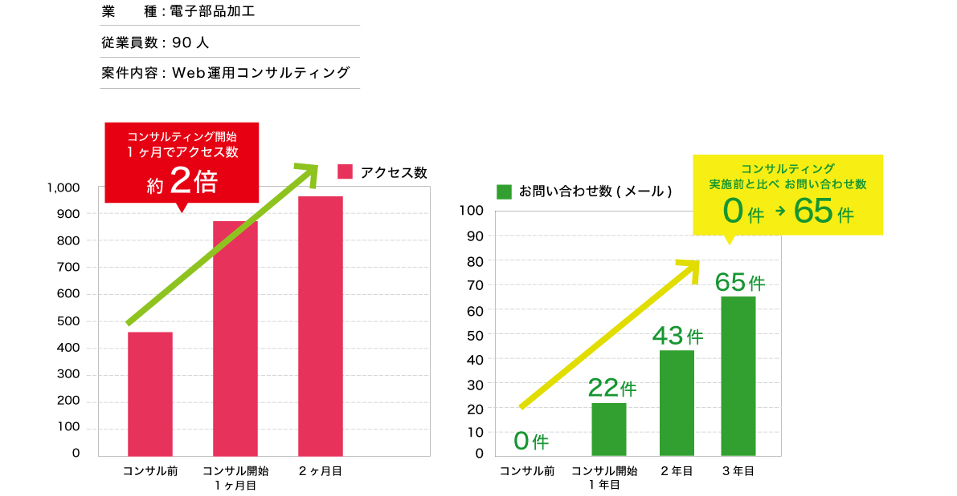
他社制作サイトをコンテンツ改修で成果向上
7年程前に他社が制作したウェブサイトのコンサルタントを実施。
コンテンツ改修とPDCAサイクルによる運用を行い、大きなアクセス数の
増加ではないが問合せの数が飛躍的に向上。
ウェブ経由で高額案件やリピート案件、量産案件の受注に成功。

Slide 14
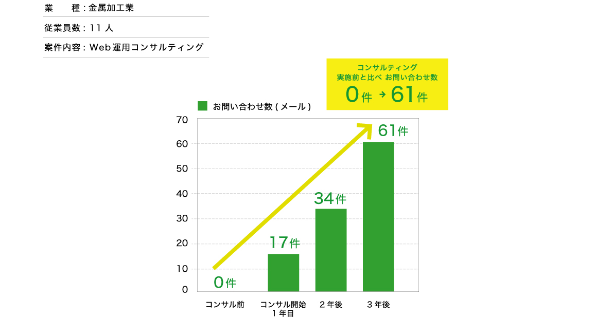
改善を繰り返し新規顧客開拓はWEBを利用
他社が制作したウェブサイトのコンテンツ改修とPDCAサイクルの運用を行い、
全く無かったお問合わせを月5件以上獲得出来るサイトに成長した。
新規顧客開拓はほとんどがウェブに頼っており営業マンは不在。

